Slide 1
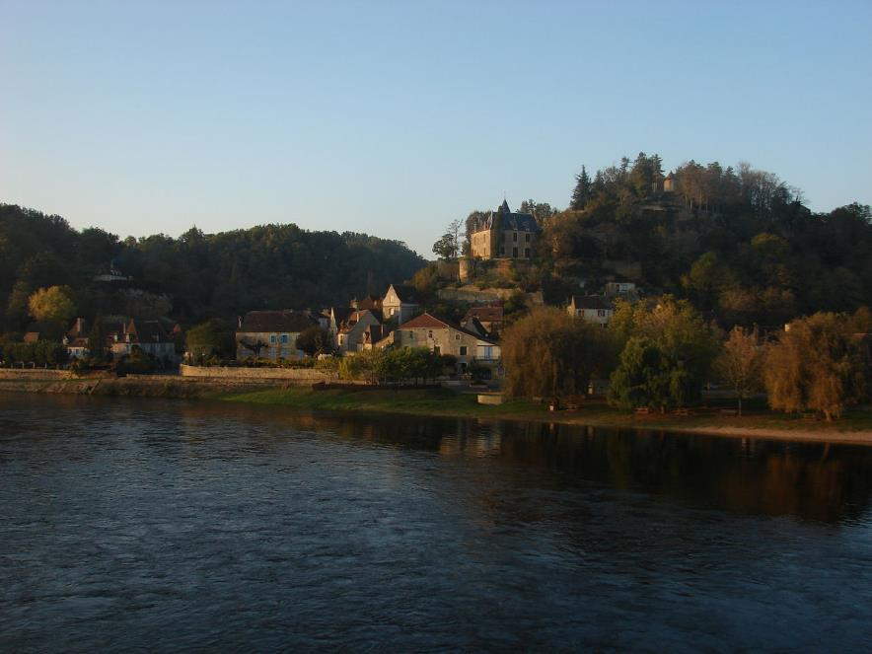
Limeuil, en Dordogne

Slide 2
Commune située au confluent de la Dordogne et de la Vézère, elle fait partie de l'association Les Plus Beaux Villages de France1.
L'orme a donné son nom au village de Limeuil. D'origine gallo-romaine, le préfixe lim vient du terme lemo qui signifie orme. Et euil dérive du terme ialo désigne un espace découvert, une clairière. Limeuil pourrait donc être traduit par « clairière plantée d'ormes ».
Limeuil est située dans le Périgord noir, à la frontière du Périgord pourpre. Le village fait partie du Pays des Bastides et Cités médiévales.
Les villes importantes les plus proches sont Sarlat-la-Canéda (36 km), Bergerac (41 km) et Périgueux (47 km).

Slide 3
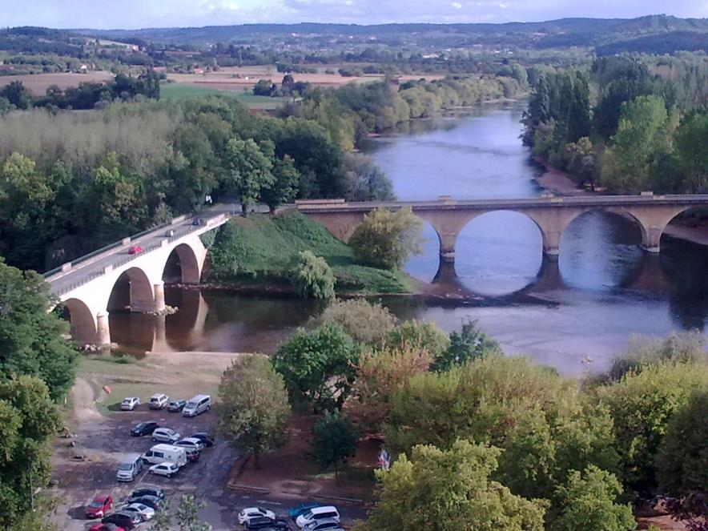
Le confluent de la Vézère (venant de la gauche) et de la Dordogne (venant d'en face).

Slide 4
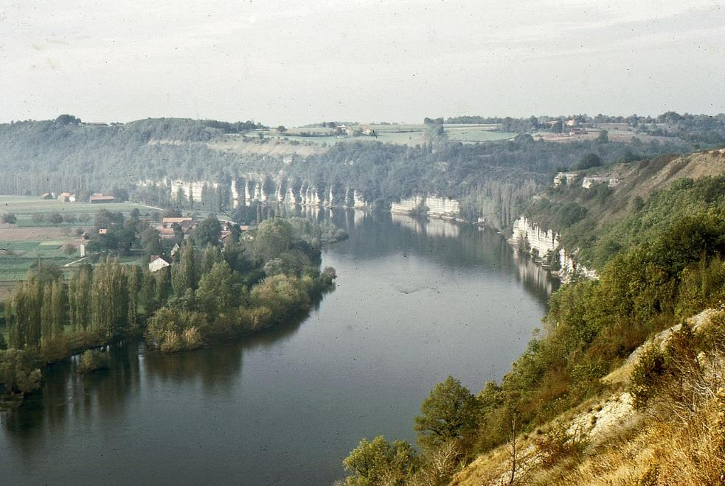
Le cingle de Limeuil (méandre de la Dordogne) en limite d'Alles-Sur-Dordogne (à gauche) et Limeuil.

Slide 5
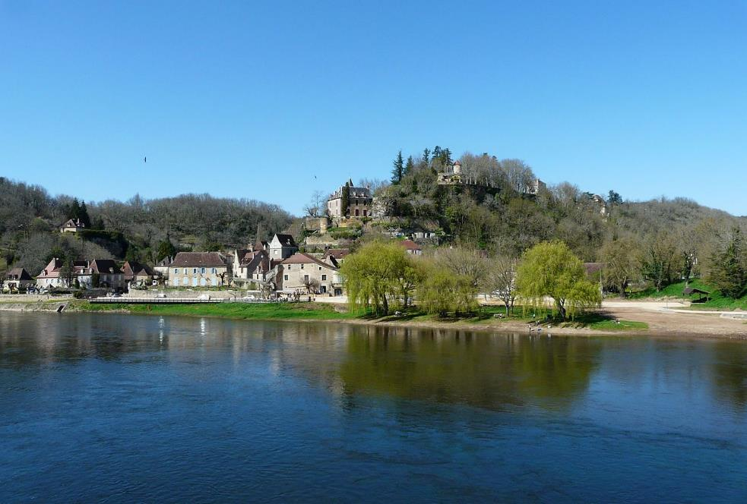
La Dordogne au pied du village de Limeuil.

Slide 6
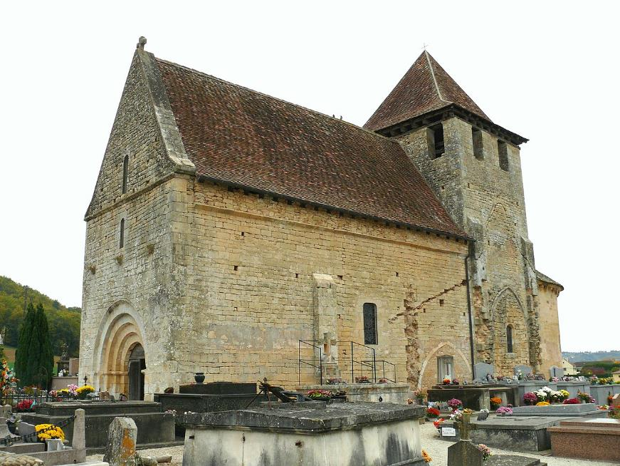
L'église entourée du cimetière.

Slide 7
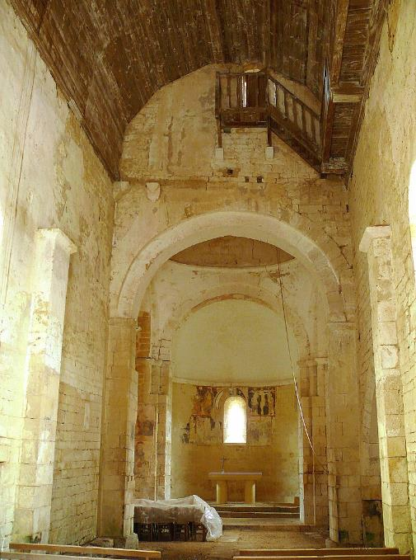
La nef.

Slide 8
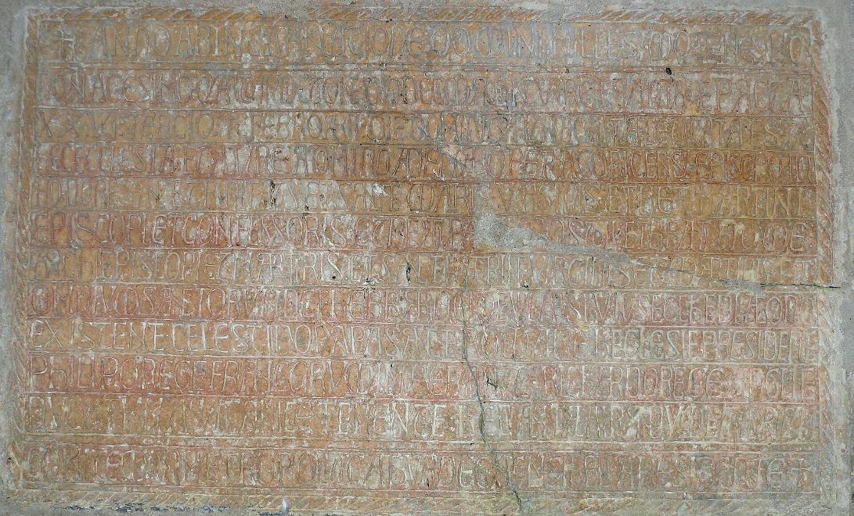
La pierre de dédicace.

Slide 9
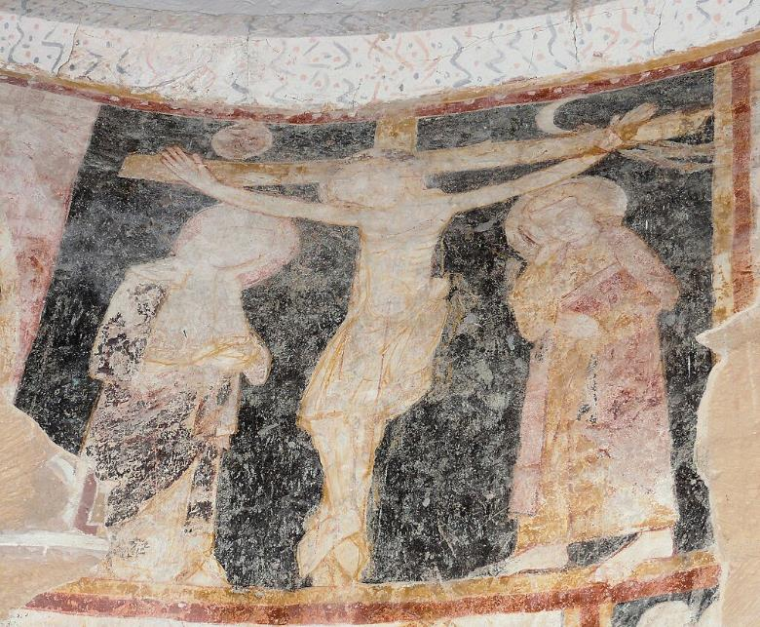
Fresque de la Crucifixion avec sinopia.

Slide 10
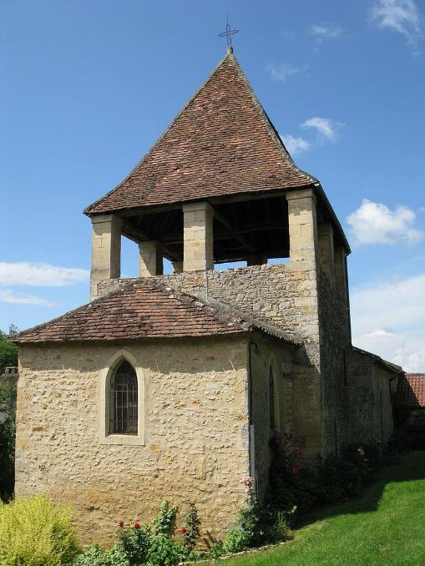
Le chevet de l'église Sainte-Catherine.

Slide 11
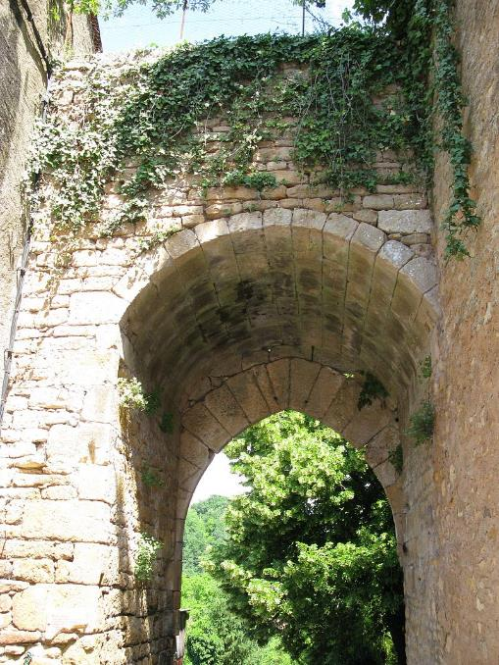
La porte du Recluzou.

Slide 12
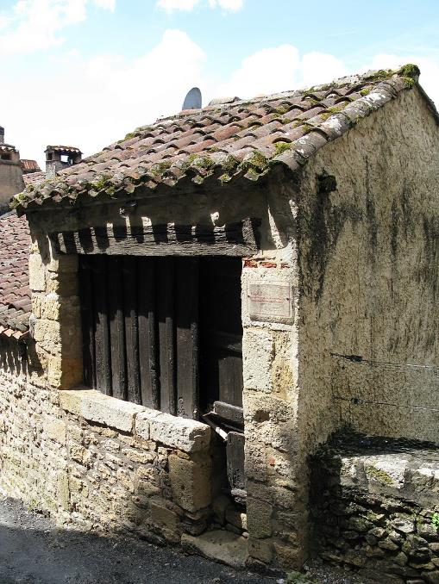
Une échoppe du village.

Slide 13
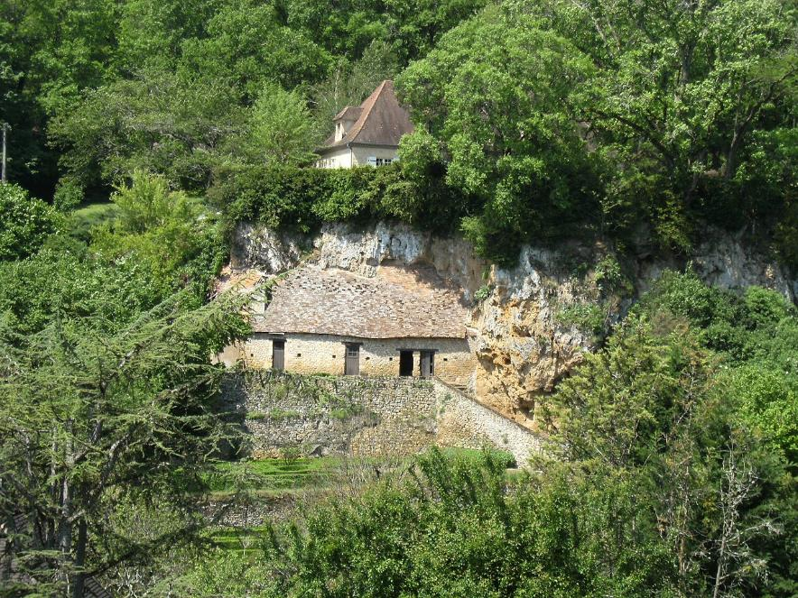
Maison troglodytique.

Slide 14
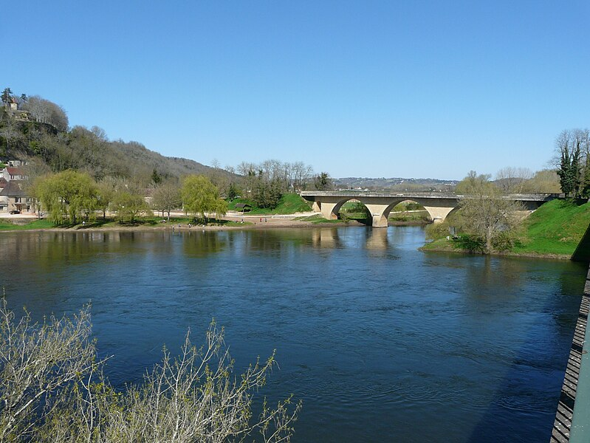
Dordogne Limeuil pont Vézère

Slide 15
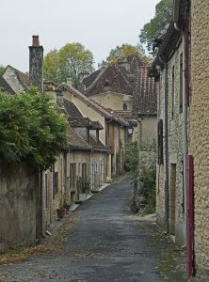
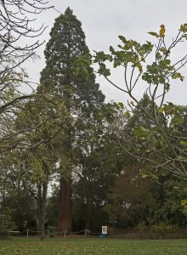

Slide 16
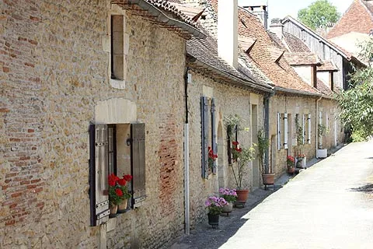
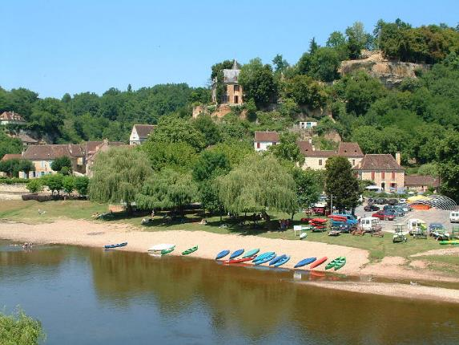
Limeuil, Dordogne

Slide 17
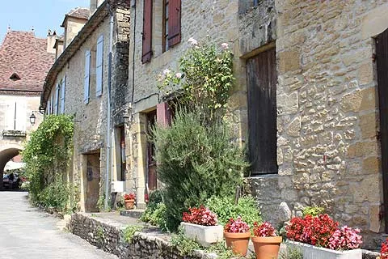
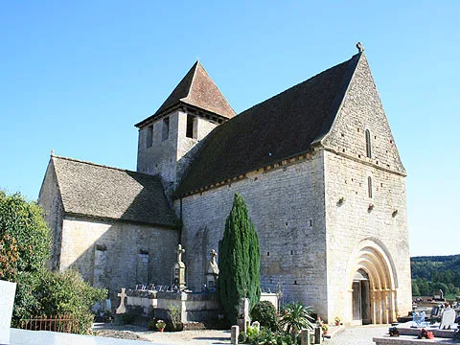

Slide 18
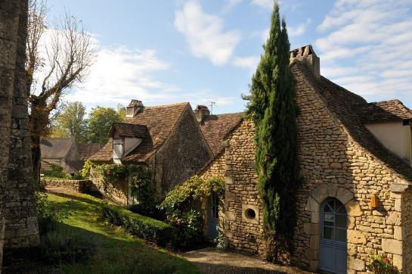
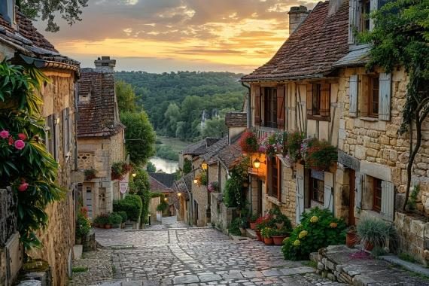

Slide 19
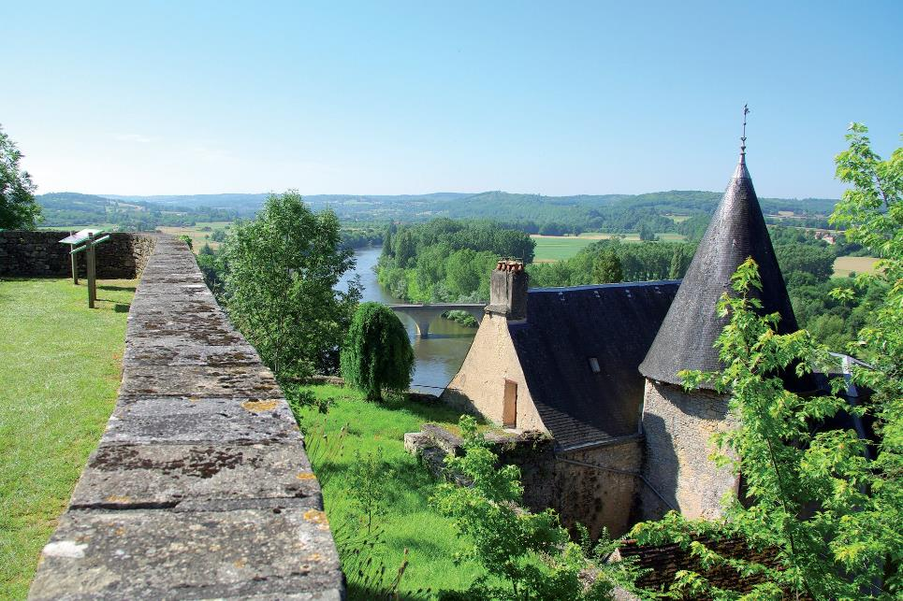
Limeuil vue toits et Dordogne

Slide 20
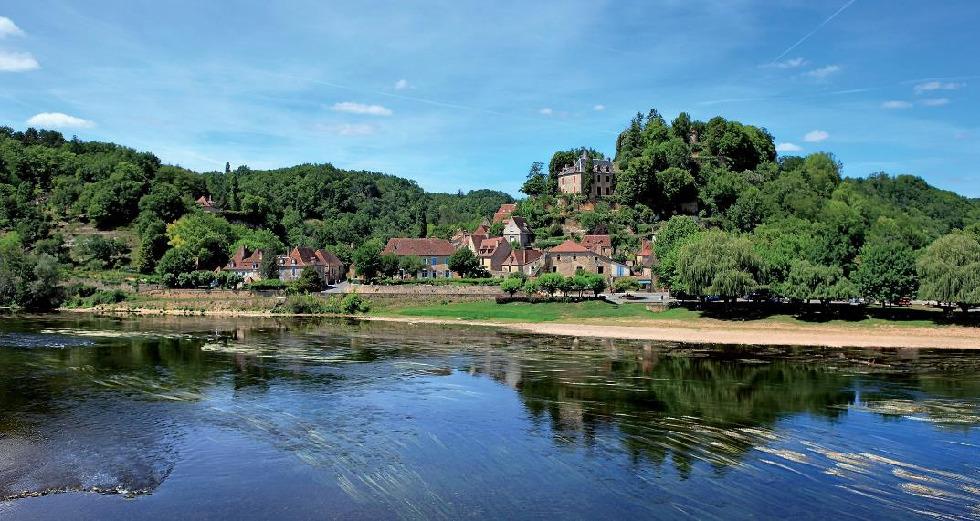
Limeuil vue village et Dordogne

Slide 21
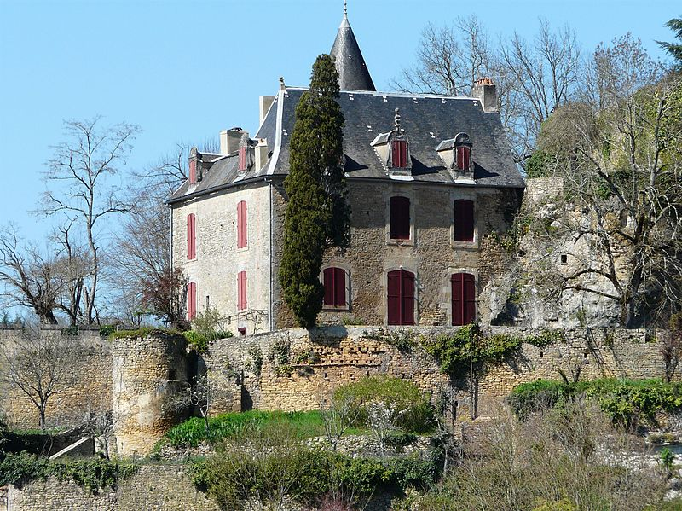
Le Château à Limeuil, Dordogne

Slide 22
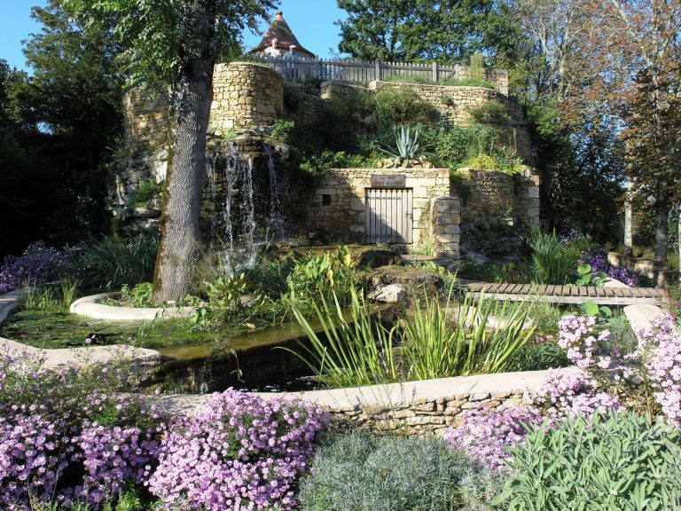
Les jardins panoramiques

Slide 23
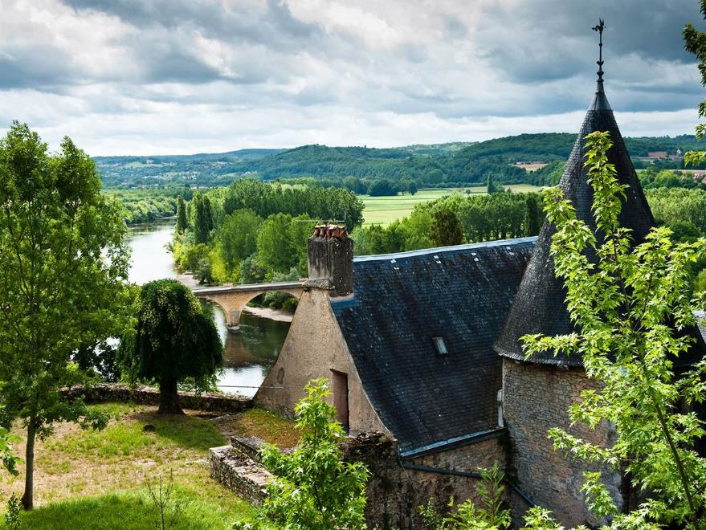
Limeuil, l'un des plus beaux villages de France,

Slide 24
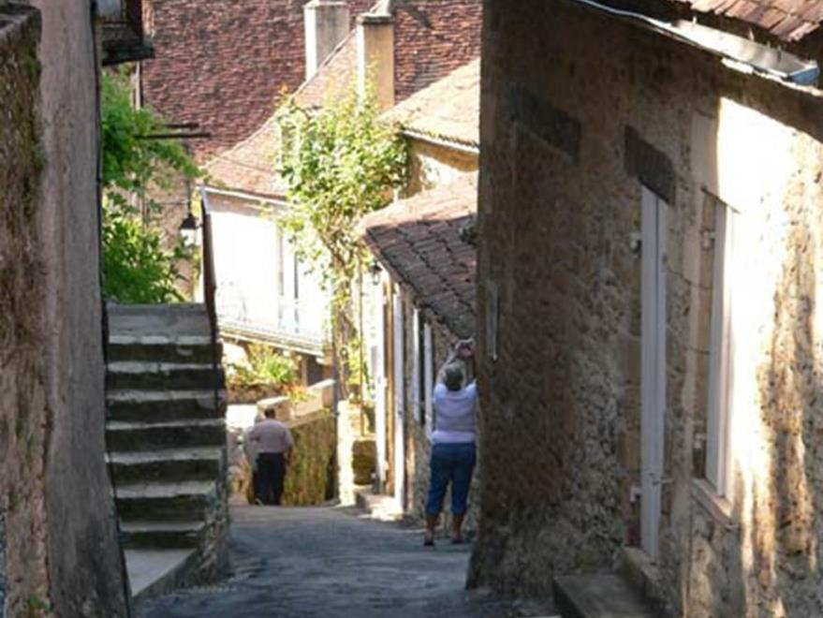
Limeuil, l'un des plus beaux villages de France,

Slide 25
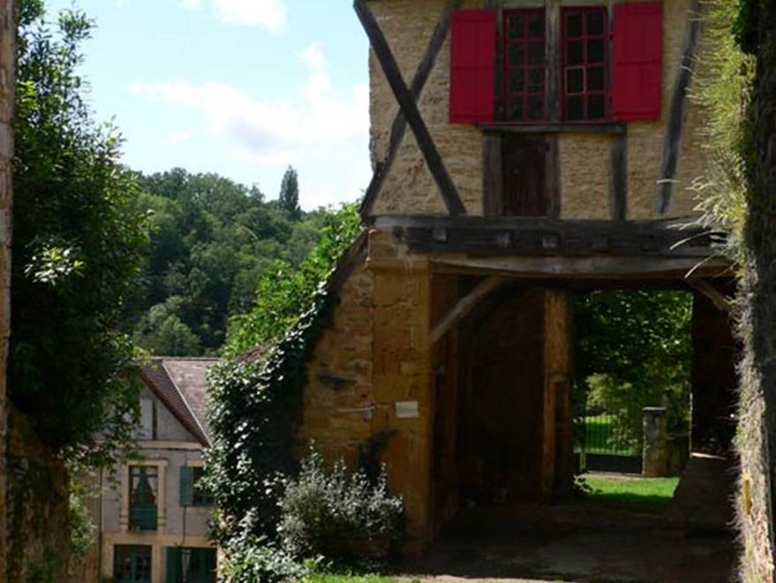

Slide 27
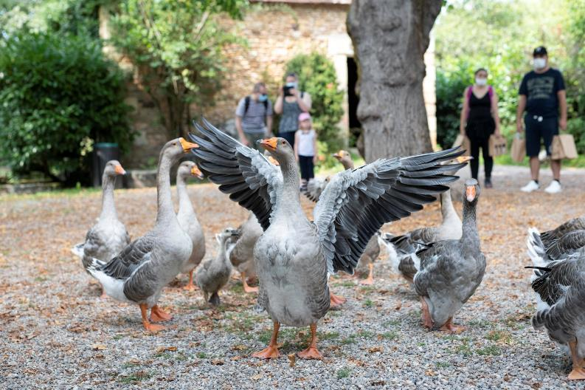
Lorient Vous A Présenté Le Village De Limeuil Dordogne
Les Images Et Le Son Du Net
Merci De Votre Visite
Daniel

